Slide 1
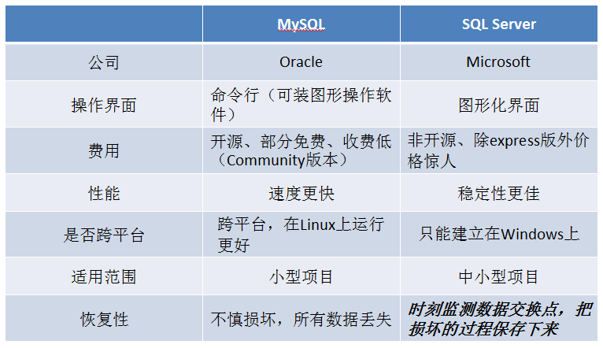
SQL Server vs MySQL
Database Technology and Its Application

Slide 2
其他不同
支持字段类型不同。如MySQL支持enum和set类型，SQL Server不支持。MySQL不支持nchar，nvarchar，ntext类型，SQL Server支持。
MySQL默认不支持外键和级联操作，需要修改配置文件。
具体语句与方法不同
Database Technology and Its Application

Slide 3
SQL Server版本
SQL Server 2022企业版是一个全面的数据管理和业务智能平台，为关键业务应用提供了企业级的可扩展性、数据仓库、安全、高级分析和报表支持
SQL Server 2022开发者版允许开发人员构建和测试基于SQL Server的任意类型应用。这一版本拥有所有企业版的特性，但只限于在开发、测试和演示中使用
SQL Server 2022 Express版是SQL Server的一个免费版本，它拥有核心的数据库功能，其中包括了SQL Server 2022中最新的数据类型，但它是SQL Server的一个微型版本
Database Technology and Its Application

Slide 4
SQL Server的数据库及数据库对象
数据库的类别
(1) 物理数据库和逻辑数据库
物理数据库由构成数据库的物理文件构成。SQL Server的一个物理数据库中至少有一个数据库信息文件和一个数据库事务日志文件。物理数据库由DBA（数据库管理员）负责创建和管理。
逻辑数据库是数据库中用户可见的表或视图，用户利用逻辑数据库的数据库对象，存储或读取数据库中的数据。
(2) 系统数据库和用户数据库
系统数据库是由系统创建和维护的数据库。系统数据库中记录着SQL Server的配置情况、任务情况和用户数据库的情况等系统管理的信息，它实际上就是我们常说的数据字典。
用户数据库是根据管理对象要求创建的数据库，用户数据库中保存着用户直接需要的数据信息。
Database Technology and Its Application

Slide 5
SQL Server的系统数据库
1. Master数据库
主文件名为Master.mdf，日志文件为Masterlog.ldf。Master中内含许多系统表，用来跟踪和记录SQL Server相关信息。
如：所有的登录名或用户ID所属的角色、所有的系统配置设置、服务器中的数据库的名称及相关信息、数据库的位置。
2. Msdb数据库
主文件名为Msdb.mdf，日志文件名为Msdb.ldf。Msdb由SQL Server代理服务器使用。Msdb中记录着任务计划信息、事件处理信息、数据备份及恢复信息和警告及异常信息。
3. Model数据库
主文件是model.mdf，日志文件为model.ldf。Model数据库是SQL Server为用户数据库提供的样板，新的用户数据库都以model数据库为基础。
4. tempdb数据库
主文件名和日志文件名分别为tempdb.dbf和tempdb.ldf。tempdb是一个共享的工作空间，SQL Server中的所有数据库都可以使用它，它为临时表和其他临时工作提供了一个存储区。
Database Technology and Its Application

Slide 6
SQL Server的数据库对象
(1) 表和视图：表是在数据库中存放的实际关系。视图是为了用户查询方便或根据数据安全的需要而建立的虚表。
(2) 角色：由一个或多个用户组成的单元，也称职能组。一个用户可以成为多个角色中的成员。
(3) 索引：来加速数据访问和保证表的实体完整性的数据库对象。
(4) 存储过程：通过Transact-SQL编写的程序。包括系统存储过程和用户存储过程：系统存储过程是由SQL Server提供的，用户过程是由用户编写的，它可以自动执行过程中安排的任务。
(5) 触发器：一种特殊类型的存储过程，当表中发生特殊事件时执行。触发器主要用于保证数据的完整性。
(6) 约束：约束规则用于加强数据完整性。
Database Technology and Its Application

Slide 7
实验1 认识DBMS
目的：通过安装和使用SQL Server（也可安装MySQL），初步了解DBMS的工作环境和系统架构。
安装
  安装SQL Server数据库及相关组件
创建用户、赋予权限
  利用Management Studio创建一个用户，赋予DBA权限（sysadmin角色）
服务的启动和停止
  利用Configuration Manager启动和停止数据库服务，并验证效果
创建数据库和表
  利用Management Studio创建选课数据库和Student表，定义表的属性并输入数据（可创建自己设计的数据库和表）
Database Technology and Its Application

Slide 8
实验报告
内容
  实验环境
  实验内容与完成情况
  出现的问题及解决方法
要求
  实验过程中要进行抓图，把某些关键步骤的屏幕截图贴到实验报告中
  列出出现的问题以及采取的解决方法
  独立完成
Database Technology and Its Application

